Slide 1


板块四
文学类阅读•新诗与戏剧

Slide 2

戏剧阅读与鉴赏
学案25
——抓住“冲突”，赏析语言

Slide 3

复习任务
1.理解并掌握鉴赏戏剧的重点与方法。
2.掌握有关戏剧主要题型的答题要领。

Slide 4
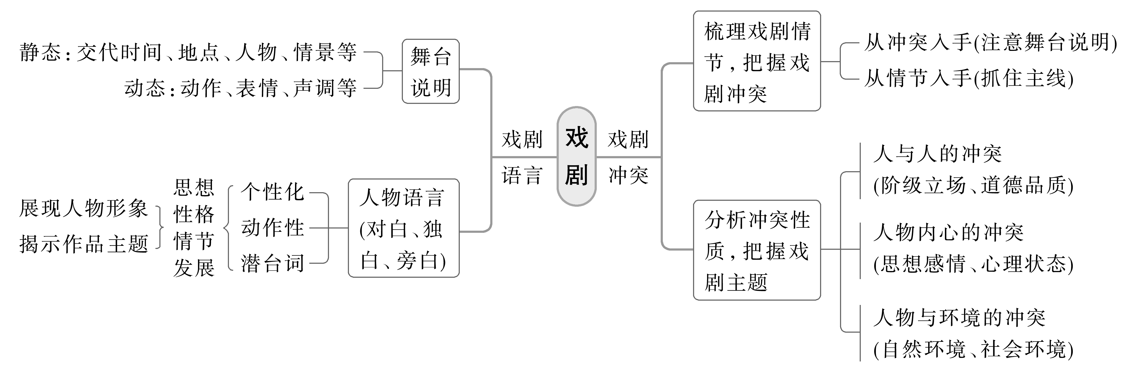
知识图要

Slide 5


前备知识
戏剧知识与教材学考关联梳理

Slide 6

一、戏剧知识

Slide 7
(一) 概念与分类
1.戏剧概念
戏剧是一种在舞台上表演的综合性艺术。它借助文学、音乐、舞蹈、美术等艺术手段来塑造人物形象，揭示社会矛盾，反映社会生活。与散文、诗歌、小说并列的戏剧文学，指供表演使用的剧本。我们这里所说的戏剧阅读，主要是指对剧本的阅读。

Slide 8
2.戏剧分类
(1)按照表现形式分类：话剧、诗剧、歌剧、舞剧、戏曲。
(2)按照内容性质分类：悲剧、喜剧、正剧(反映悲喜等思想感情的复杂变化)。
(3)按照题材所涉及方面分类：现代剧、历史剧、神话剧、科学幻想剧、童话剧、儿童剧。
(4)按照篇幅规模分类：独幕剧、多幕剧。

Slide 9
悲剧是指描写主人公因和现实环境的冲突，或因本身的过错而失败、受难以致毁灭的一种戏剧。悲剧的主人公大多是正面人物或英雄人物。悲剧的戏剧冲突表现为：正面主人公所追求的进步理想或所从事的正义事业，在具体的历史条件下，为强大的现实势力所阻挠而不能实现，以主人公的失败、受难或毁灭而告终；或主人公虽不是英雄人物，甚至有严重的缺点，但他所要实现的某种希望还有合理因素，却因受到恶势力的打击而失败、受难或毁灭。

Slide 10
喜剧一般以讽刺和嘲笑丑恶的、落后的现象，从而肯定美好的、进步的现实和理想为主要内容。喜剧的矛盾冲突包括先进的、美好的同落后的、丑恶的事物之间的对立和冲突，也包括丑恶与丑恶之间、先进与先进之间的某种冲突。喜剧的本质是对旧事物的讽刺和否定，对新事物的歌颂、赞美和肯定。如莫里哀的《伪君子》、果戈理的《钦差大臣》等。
正剧因兼有悲剧和喜剧的因素，也叫悲喜剧。正剧由于兼有悲剧和喜剧的特点，能够多方面地反映社会生活，扩大和增强了戏剧反映生活的广泛性和深刻性。如《白毛女》《丹心谱》《西安事变》等。

Slide 11
(二) 基本特征
剧本是整个戏剧演出的基础，主要有以下特点：
1.空间和时间高度集中
戏剧不像小说、散文那样可以不受时间和空间的限制，它要求时间、人物、情节、场景高度集中在舞台范围内。小小的舞台上，几个人的表演就可以代表千军万马，走几圈就可以表现出跨过了万水千山，变换一个场景和人物就可以说明到了一个全新的地方或相隔多少年之后……相隔千万里，跨越若干年，都可以通过幕、场的变换在舞台上集中展现出来。

Slide 12
2.矛盾冲突尖锐集中
各种文学作品都要表现社会的矛盾冲突，而戏剧则要求在有限的空间和时间内反映的矛盾冲突更加尖锐集中。因为戏剧这种文学形式是为了集中反映现实生活中的矛盾冲突而产生的，所以说，没有矛盾冲突就没有戏剧。又因为剧本受篇幅和演出时间的限制，所以对剧情中反映的现实生活必须凝缩在适合舞台演出的矛盾冲突中。

Slide 13
3.语言表现人物性格
戏剧的语言主要是台词。台词，就是剧中人物所说的话，包括对白、独白、旁白、带白。戏剧主要是通过台词推动情节的发展，表现人物的性格。因此，台词要求能充分地表现人物的性格、身份和思想感情，要通俗自然、简练明确，要口语化，要适合舞台表演。

Slide 14
(三) 中国古典戏曲
中国古典戏曲先后出现了宋元南戏、元代杂剧、明清传奇、清代花部四种基本形式。其中，又以元杂剧和明传奇影响更为深远。

Slide 15
1.元杂剧
元杂剧是在宋杂剧、金院本以及诸宫调的影响下发展的用北曲(北方的曲调)演唱的一种戏曲形式。作为一种新型的完整的戏剧形式，元杂剧既有自身的特点，又遵循严格的体制，形式上把歌唱、说白、舞蹈等有机结合，并且产生了韵文和散文相结合、结构完整的文学剧本。
(1)结构。元杂剧结构的基本形式是“四折一楔子”。一折相当于现代剧的一幕，是故事情节发展的一个较大的自然段落。四折一般分别是故事的开端、发展、高潮和结局。楔子是一个短场戏，放在全剧的开头或两折之间，起序幕或过场的作用。也有少数杂剧突破了一本四折的形式，如《西厢记》共五本二十一折。

Slide 16
(2)常见的宫调及其情感基调。正宫——惆怅雄壮；仙吕——清新绵邈；黄钟——富贵缠绵；南吕——感叹伤悲；双调——健捷激袅。
(3)主要角色。男主角：正末。女主角：正旦。次要角色：外末、冲末、外旦、搽旦等。其他：卜儿、孛老、邦老等。
(4)剧本。剧本由唱、科、白三部分构成。
唱词是按一定的宫调(乐调)、曲牌(曲谱)写成的韵文。每一折戏，唱同一宫调的一套曲子，宫调和每套曲子的先后顺序都有惯例规定。

Slide 17
“科”是戏剧动作的总称。包括舞台的程式、武打和舞蹈。
“白”是“宾白”，是剧中人的说白部分。宾白又分以下四种：对白，人物对话；独白，人物自叙；旁白，背过别的人物自叙心里话；带白，唱词中的插话。宾白是元杂剧中重要的有机组成部分。所谓“曲白相生，方尽剧情之妙”，正说明了这一点。

Slide 18
2.明传奇
明传奇是早期的中国戏曲剧种之一，由宋元“南戏”发展而来。明人大都将“南戏”称为“传奇”，并将元人南戏佳作如《琵琶记》列入“传奇”之中。

Slide 19
(四) 现代话剧
现代话剧的基本特征：
1.舞台性
古今中外的话剧演出都是借助舞台完成的，舞台有各种样式，目的有二：一是利于演员表演剧情，二是利于观众从各个角度欣赏。

Slide 20
2.直观性
话剧首先是以演员的姿态、动作、对话、独白等表演，直接作用于观众的视觉和听觉；用化妆、服饰等手段进行人物造型，使观众能直观了解剧中人物形象的外貌特征。

Slide 21
3.综合性
话剧是一种综合性艺术，是与在舞台上塑造具体艺术形象、向观众直接展现社会生活情景的需要相适应的。

Slide 22
4.对话性
话剧区别于其他剧种的特点是通过大量的舞台对话展现剧情、塑造人物和表达主题。其中有人物独白，有人物对话，在特定的时空内完成话剧内容。

Slide 23

二、教材学考关联点梳理

Slide 24
单元 | 篇名 | 体裁 | 可能关联点
必修下册第二单元 | 《窦娥冤(节选)》 | 元杂剧/悲剧 | 关联主题 | 良知与悲悯
 | 《雷雨(节选)》 | 话剧/悲剧 | 关联文体 | 杂剧与话剧阅读
 | 《哈姆莱特(节选)》 |  | 关联考点 | ①戏剧冲突把握；②人物形象把握；③戏剧语言赏析

Slide 25
单元 | 篇名 | 体裁 | 可能关联点
选择性必修中册第四单元 | 《玩偶之家(节选)》 | 话剧/正剧 | 关联主题 | 丰富的心灵
 |  |  | 关联文体 | 社会问题剧阅读
 |  |  | 关联考点 | ①戏剧冲突把握；②对话作用
选择性必修下册第二单元 | 《茶馆(节选)》 | 话剧/悲剧 | 关联主题 | 时代镜像
 |  |  | 关联文体 | 话剧阅读
 |  |  | 关联考点 | ①戏剧主题理解；②戏剧语言赏析

Slide 26
活动一
分析戏剧冲突，把握戏剧主题

Slide 27
阅读下面的文字，完成文后题目。
雷雨(节选)
曹 禺
[周朴园由书房进，大家不动，静寂。]
周朴园 (在门口)你叫什么？你还不上楼去睡？
蘩 漪 (骄傲地)我请你见见你的好亲戚。
周朴园 (见鲁妈、四凤在一起，惊)啊，你，你，——你们这是做什么？
蘩 漪 (拉四凤向朴园)这是你的媳妇，你见见。(指着朴园向四凤)叫他爸爸！(指着鲁妈向朴园)你也认识认识这位老太太。

Slide 28
鲁侍萍 太太！
蘩 漪 萍，过来！当着你父亲，过来，给这个妈叩头。
周 萍 (难堪)爸爸，我，我——
周朴园 (明白地)怎么——(向鲁妈)侍萍，你到底还是回来了。
蘩 漪 (惊)什么？
鲁侍萍 (慌)不，不，您弄错了。
周朴园 (悔恨地)侍萍，我想你也会回来的。
鲁侍萍 不，不！(低头)啊！天！
蘩 漪 (惊愕地)侍萍？什么，她是侍萍？
周朴园 嗯。(烦厌地)蘩漪，你不必再故意地问我，她就是萍儿的母亲，三十年前死了的。

Slide 29
蘩 漪 天哪！
周朴园 (沉痛地)萍儿，你过来。你的生母并没有死，她还在世上。
周 萍 (半狂地)不是她！爸，您告诉我，不是她！
周朴园 (严厉地)混账！萍儿，不许胡说。她没有什么好身世，也是你的母亲。
周 萍 (痛苦万分)哦，爸！
周朴园 (郑重地)不要以为你跟四凤同母，觉得脸上不好看，你就忘了人伦天性。
鲁四凤 (向母痛苦地)哦，妈！
周 萍 (向鲁妈)您——您是我的——

Slide 30
鲁侍萍 (不自主地)萍——(回头抽咽)
周朴园 跪下，萍儿！不要以为自己是在做梦，这是你的生母。
鲁四凤 (昏乱地)妈，这不会是真的。
鲁侍萍 (不语，抽咽)
蘩 漪 (哭向周萍，悔恨地)萍，我，我万想不到是——是这样，萍——
周 萍 (怪笑，向朴园)父亲！(怪笑，向鲁妈)母亲！(看鲁四凤，指她)你——
鲁四凤 (与周萍相视怪笑，忽然忍不住)啊，天！(由中门跑下)
(节选自《曹禺选集》，有删改)

Slide 31
选文中有哪些冲突？其中最主要的冲突是什么？试作简要概括。
答案 (1)冲突：周朴园与鲁侍萍之间的冲突，周朴园惊异鲁侍萍的到来，认为她是为了认周萍；周朴园与蘩漪之间的冲突，周朴园以为蘩漪知道了事情的真相，让他确认；蘩漪与周萍之间的冲突，蘩漪想通过告诉周朴园来阻止周萍与鲁四凤私奔。
(2)最主要的冲突是周萍与鲁四凤之间的冲突，他们本是恋人，却被确认是兄妹，他们为这个结果而惊异、痛苦。

Slide 32
【类题延练】
下面是法国剧作家特里斯坦·勃纳德于1932年写的一出短剧，读后完成题目。
流亡者
(幕启：边境附近山间一间木屋里，一个山里人正坐在炉边烤火，一阵敲门声，流亡者进屋了。)
流亡者 不管您是谁，请可怜可怜一个被追捕的人吧！他们在悬赏捉拿我呢！
山里人 悬赏多少？
(流亡者马上离开了。幕落)

Slide 33
短剧的戏剧冲突是
A.追捕者与被追捕者的矛盾冲突
B.流亡者与山里人之间的矛盾冲突
C.悬赏多还是悬赏少的矛盾冲突
D.山里人报官还是收留的矛盾冲突
√

Slide 34
该短剧的内容主要是山里人和流亡者的简短对话，短剧主旨的揭示是通过流亡者说出来的。流亡者首先表明了自己的身份，然后说明到这儿来的原因。要把握短剧的矛盾冲突，就要从人物台词中分析产生矛盾的根源，即人物在此出现见解和思想上的分歧。A项“追捕者与被追捕者的矛盾冲突”不正确。
B项“流亡者与山里人之间的矛盾冲突”错，二者没有矛盾冲突，冲突的关键是“报官”。
C项“悬赏多还是悬赏少的矛盾冲突”理解有误。
D项“山里人报官还是收留的矛盾冲突”是主要矛盾。

Slide 35
点拨关键
如何把握戏剧冲突？
(1)了解戏剧冲突的种类
①人物之间的冲突；②人物内心的冲突；③人物与环境的冲突。
(2)了解戏剧情节，把握戏剧冲突
社会矛盾往往有一个发生、发展、激化和解决的过程，戏剧冲突也是如此，它通常包括开端、发展、高潮和结局，有一个完整的发展过程。因此，我们可以从情节的推进入手进行分析。

Slide 36
点拨关键
(3)抓住主要事件，体察细微之处
先把一场戏分解为若干小单位，进行微观把握，省去不重要、交代性的情节，仔细研究主要事件、主要场次的描写；然后把各个场面组合起来，作综合分析。
(4)理清人物关系，把握矛盾冲突
在戏剧冲突的过程中，可以看到人物的思想性格、人与人之间的矛盾纠葛，看到人与人之间的矛盾冲突是什么性质的、表达了什么样的主题。

Slide 37
点拨关键
人们在现实生活中，由于立场、观点、思想感情等的不同，本来就存在着矛盾冲突。戏剧中的矛盾冲突就是在诸如此类的矛盾冲突中提炼出来的，但是它更集中、更尖锐。要想把握戏剧的矛盾冲突、深刻地认识作品的思想内涵，必须先理清人物关系。

Slide 38
活动二
读懂练透，提升艺术赏析能力

Slide 39
阅读下面的文字，完成后面任务。
智斗(选段)
[胡传魁、刁德一、阿庆嫂上。四个伪军从上坡上走过。]
胡传魁 嘿，阿庆嫂！
阿庆嫂 (回身迎上)听说您当了司令啦，恭喜呀！
胡传魁 你好哇？
阿庆嫂 好啊，好啊，哪阵风把您给吹回来了？
胡传魁 买卖兴隆，混得不错吧？
阿庆嫂 托您的福，还算混得下去。
胡传魁 哈哈哈……

Slide 40
阿庆嫂 胡司令，您这边请坐。
胡传魁 好好好，我给你介绍介绍，这是我的参谋长，姓刁，是本镇财主刁老太爷的公子，刁德一。
[刁德一上下打量阿庆嫂。]
阿庆嫂 (发觉刁德一是很阴险狡猾的敌人，就虚与周旋地)参谋长，我借贵方一块宝地，落脚谋生，参谋长树大根深，往后还求您多照应。
胡传魁 是啊，你还真得多照应着点。
刁德一 好说好说。
阿庆嫂 参谋长，您坐！
胡传魁 阿庆嫂，我上回大难不死，才有了今天，我可得好好地谢谢你呀！

Slide 41
阿庆嫂 那是您本身的造化。哟，您瞧我，净顾着说话了，让您二位这么干坐着，我去泡茶去，您坐，您坐！(进屋)
刁德一 司令！这么熟识，是什么人哪？
胡传魁 你问的是她？(唱)想当初老子的队伍才开张，拢共才有十几个人、七八条枪。遇皇军追得我晕头转向，多亏了阿庆嫂，她叫我水缸里面把身藏。她那里提壶续水，面不改色，无事一样。
[阿庆嫂提壶拿杯，细心地听着，发现敌人看见了自己，就若无其事地从屋里走出。]
胡传魁 (接唱)骗走了东洋兵，我才躲过了大难一场。(转向阿庆嫂)似这样救命之恩终身不忘，俺胡某讲义气终当报偿。

Slide 42
阿庆嫂 胡司令，这么点小事，您别净挂在嘴边上。那我也是急中生智，事过之后，您猜怎么着，我呀，还真有点后怕呀！
[阿庆嫂一面倒茶，一面观察。]
阿庆嫂 参谋长，您吃茶！(忽然想起)哟，香烟忘了，我去拿烟去。(进屋)
刁德一 (看着阿庆嫂的背影)司令！我是本地人，怎么没有见过这位老板娘啊？
胡传魁 人家夫妻“八一三”以后才来这儿开茶馆，那时候你还在日本留学，你怎么会认识她哪？
刁德一 哎！这个女人真不简单哪！
胡传魁 怎么，你对她还有什么怀疑吗？

Slide 43
刁德一 不不不！司令的恩人嘛！
胡传魁 你这个人哪！
刁德一 嘿嘿嘿……
[阿庆嫂取香烟、火柴，提铜壶从屋内走出。]
阿庆嫂 参谋长，烟不好，请抽一支呀！
[刁德一接过阿庆嫂送上的烟。阿庆嫂欲为他点烟，刁德一谢绝，自己用打火机点着。]
阿庆嫂 胡司令，抽一支！
[胡传魁接烟。阿庆嫂给胡点烟。]
刁德一 (望着阿庆嫂的背影，唱)这个女人不寻常！

Slide 44
阿庆嫂 (唱)刁德一有什么鬼心肠？
胡传魁 (唱)这小刁一点面子也不讲！
阿庆嫂 (唱)这草包倒是一堵挡风的墙。
刁德一 (略一想，打开烟盒请阿庆嫂抽烟)抽烟！(阿庆嫂摇手拒绝)
胡传魁 人家不会，你这是干什么啊！
刁德一 (唱)她态度不卑又不亢。
阿庆嫂 (唱)他神情不阴又不阳。
胡传魁 (唱)刁德一搞的什么鬼花样？
阿庆嫂 (唱)他们到底是姓蒋还是姓汪？
刁德一 (唱)我待要旁敲侧击将她访。

Slide 45
阿庆嫂 (唱)我必须察言观色把他防。
[阿庆嫂欲进屋。刁德一从她的身后叫住。]
刁德一 阿庆嫂！(唱)适才听得司令讲，阿庆嫂真是不寻常。我佩服你沉着机灵有胆量，竟敢在鬼子面前耍花枪。若无有抗日救国的好思想，焉能够舍己救人不慌张！
阿庆嫂 (唱)参谋长休要谬夸奖，舍己救人不敢当，开茶馆，盼兴旺，江湖义气第一桩。司令常来又常往，我有心背靠大树好乘凉。也是司令洪福广，方能遇难又呈祥。
刁德一 (唱)新四军久在沙家浜，这棵大树有阴凉，你与他们常来往，想必是安排照应更周详！

Slide 46
阿庆嫂 (唱)垒起七星灶，铜壶煮三江。摆开八仙桌，招待十六方。来的都是客，全凭嘴一张。相逢开口笑，过后不思量。人一走，茶就凉……
[阿庆嫂泼去刁德一杯中残茶，刁德一一惊。]
阿庆嫂 (接唱)有什么周详不周详！
胡传魁 哈哈哈……
刁德一 嘿嘿嘿……阿庆嫂真不愧是个开茶馆的，说出话来滴水不漏。佩服！佩服！(节选自现代京剧《沙家浜》第四场，有删改)

Slide 47
注 《沙家浜》讲的是1939年秋，在沙家浜秘密疗伤的新四军战士，面对日伪勾结、下乡“扫荡”的险恶环境，在地方党组织和群众的支持帮助下，坚持抗日的故事。阿庆嫂是春来茶馆的老板娘，中共地下工作者；刁德一是与日寇勾结的“忠义救国军”参谋长，胡传魁是其司令。

Slide 48
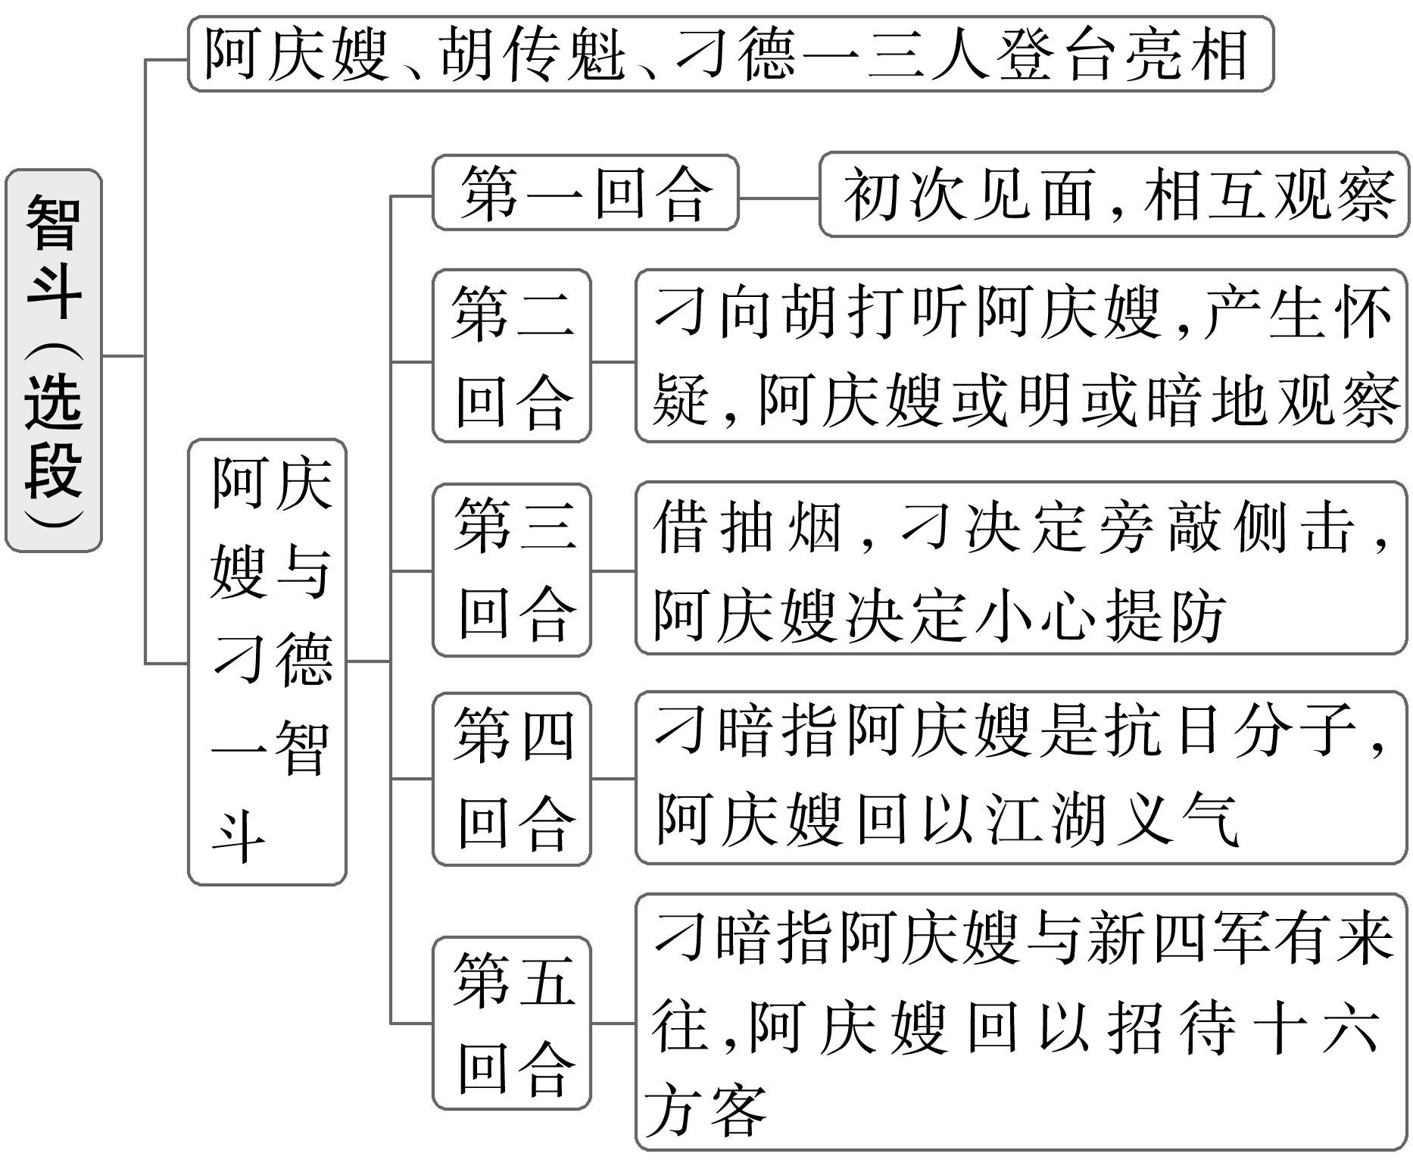
精读这一篇，会读这一类
1.戏剧导图

Slide 49
2.现代京剧
京剧是我国最具代表性的剧种之一，也是传统戏曲的主要组成部分。狭义上的现代京剧专指中华人民共和国成立后在党的“双百”方针指引下，通过改革以反映社会现实生活的京剧。主要作品有《红灯记》《沙家浜》《智取威虎山》等。
在《沙家浜》中，阿庆嫂是旦角，胡传魁是净角，刁德一是生角。唱腔以西皮为主。西皮是一种明朗、刚劲、激昂的腔调，适合表现喜悦、激动、高昂以及愤怒的情绪。

Slide 50
练透这一群，会做这一类
一、赏析戏剧语言
(一)体会舞台说明的作用
1.请结合全文，简要分析文中画线的两处舞台说明对塑造人物形象的作用。
(1)刁德一上下打量阿庆嫂。
答案 “上下打量”这个细节表现出刁德一对阿庆嫂的怀疑，表现了他的阴险、多疑。

Slide 51
(2)阿庆嫂泼去刁德一杯中残茶。
答案 泼茶的动作是阿庆嫂对对手的有力回击，体现了她对刁德一的不满，表现了她的机智果敢。

Slide 52
【类题延练】
说说短剧《流亡者》中的两处舞台说明在剧本中所起的作用。(原文见本学案活动一“类题延练”)
答案 第一处介绍故事发生的时间、地点和当时的环境。第二处刻画人物，写流亡者的动作，表现了他机警的性格。

Slide 53
点拨关键
舞台说明又称舞台提示，是剧作者根据演出需要提供给导演和演员的说明性文字。按其内容和作用的不同可分为以下四种类型：
(1)人物说明。一般指戏剧文学剧本的人物表。它主要是介绍登场人物的年龄、职务和人物间的关系，简明扼要地介绍剧中人物的概况。
(2)舞台场面说明。包括剧情发生的时间、地点、环境、灯光效果、道具运用，人物的上场、下场以及幕的启闭等。
(3)人物动作说明。这是通过对人物在道白、演唱过程中的动作、情态的说明来刻画人物性格、推进剧情发展的一种主要的表现手段。同时也为演员提供了动作表演的依据。

Slide 54
点拨关键
(4)唱腔板式说明。这是戏曲文学剧本所独有的舞台说明。
具体解题时，可从以下三个角度分析舞台说明的作用：
(1)明确说明内容。从舞台说明的类型看，有人物说明、舞台场面说明、人物动作说明和唱腔板式说明。在这四类说明中，舞台场面说明和人物动作说明一般是鉴赏的重点。舞台场面说明要从其对场面的交代、气氛的暗示、环境的映衬等角度分析。
(2)紧扣人物台词。人物动作说明往往表明人物说话时的情态、动作，这类说明与台词一起在塑造人物形象、推动矛盾发展中具有重要的作用。

Slide 55
点拨关键
(3)结合剧情发展。舞台说明是剧本语言不可缺少的一部分，交代故事发生的时间、地点、人物和舞台布局及气氛等。
这些说明对刻画人物性格、推动情节发展有一定的作用，往往起到设置悬念、为下文做铺垫等作用。

Slide 56
(二)赏析人物语言
2.刁德一说：“这个女人不寻常！”此句可谓话里有话，请分析其深层含意。
答案 “这个女人不寻常”，这是一句含有弦外之音的潜台词：表面上是夸奖阿庆嫂胆大心细、遇事不慌、机警从容，而实际上是对眼前这位眼观六路、耳听八方、八面玲珑的老板娘身份的怀疑。

Slide 57
3.刁德一：“新四军久在沙家浜，这棵大树有阴凉，你与他们常来往，想必是安排照应更周详！”唱词的潜台词是什么？
答案 你与新四军有来往，你知道新四军的去向。

Slide 58
4.刁德一问及阿庆嫂是否抗日，阿庆嫂则以“来的都是客……不周详”巧妙回答。请从潜台词的角度分析其妙处。
答案 在这里，阿庆嫂再次滴水不漏地应对了刁德一的刁难：我既然是个做生意的，“来的都是客”，第一我不知道客人的身份，第二我不关心客人的身份，这两层意思就把刁德一的所有刁难都挡回去了。谁来喝茶都是喝，喝完了就走人，我也不关心客人走了以后怎么样。“人一走，茶就凉”向刁德一表明：当地有没有新四军，我阿庆嫂是不关心的，即便是有，我阿庆嫂也不会主动去认识，当然也就谈不上对新四军“背靠大树好乘凉”。——阿庆嫂的巧妙回答，让居心叵测的刁德一竹篮打水，一无所获。

Slide 59
5.文牧等人原本为阿庆嫂设计的戏文是：“摆出八仙桌，招接十六方，砌起七星炉，全靠嘴一张。来者是客勤招待，照应两字谈不上。”汪曾祺将其改为：“垒起七星灶，铜壶煮三江。摆开八仙桌，招待十六方。来的都是客，全凭嘴一张。相逢开口笑，过后不思量。人一走，茶就凉……”你比较认可哪一个版本？为什么？
答案 (示例)我比较认可汪曾祺的版本。①改编后的唱词的核心是“人一走，茶就凉”，脱胎于俗语“人走茶凉”，应用于茶馆，此景十分自然贴切。
②改编后，这一核心唱段的台词，把茶馆老板娘阿庆嫂热情周到、圆通泼辣而又灵活机智的性格特征表现得淋漓尽致，使阿庆嫂的形象增色不少。
③汪曾祺的改编将市井生活语言加工提炼，使唱词如行云流水般干净利落、通俗晓畅、韵律铿锵、逻辑缜密。

Slide 60
点拨关键
(1)赏析人物潜台词
潜台词是戏剧台词中没有直接说出来但观众通过思考都能领悟出来的语言。它是台词的内在实质，包括说话的目的、言外之意和未尽之言等，用通俗的话讲就是“话里有话”。人们常用“潜台词”来表达自己内心不便明说的想法。潜台词是人物在行动过程中真实的内心表现，它是表现人物形象的灵魂。
由于潜台词的表现形式不同，掌握起来也就不同，可以从以下几个方面挖掘潜台词：①根据语境，揣测人物真正的思想感情；②抓住人物的性格特征，揣测人物内心的思想活动；③根据事件发展推测其含意；④体味人物的语气、语调。

Slide 61
点拨关键
(2)赏析个性化台词
个性化台词是指人物的语言符合并表现人物的身份、性格。即什么人说什么话，听其声则知其人。个性化语言，能够准确地表达人物的思想感情，是刻画人物达到合理性、真实性的重要手段。
品味个性化语言需从塑造形象和揭示主旨两方面思考。在戏剧中，个性化语言是指符合人物性格、最能表现人物思想感情本质的语言。读者能从好的台词中看出人物的神情举止、内心活动，个性化语言对塑造人物有重要的作用。另外，戏剧中人物的语言，特别是关键人物的关键台词对戏剧的主旨也有一定的揭示作用，不能忽略。
当然，也可以从语言美的角度赏析，如第5题，可以从词语、句式与修辞等角度去赏析。

Slide 62
二、赏析人物形象
6.请分别概括剧中阿庆嫂、刁德一、胡传魁三人的性格特点。
答案 ①阿庆嫂：沉着冷静，不卑不亢，机智勇敢，应付灵活得体。
②刁德一：阴险，狡诈，多疑。
③胡传魁：愚蠢，有匪气。

Slide 63
【类题延练】
在短剧《流亡者》中，流亡者与山里人各自展现出怎样的心理和性格？(原文见本学案活动一“类题延练”)
答案 (1)山里人的问话直接而不加掩饰，没有什么心机，反映了他的贪婪、自私。
(2)流亡者慌不择路，急切中暴露身份，但他也很机警，听到山里人的话后马上离开了。

Slide 64
点拨关键
戏剧中人物形象的分析方法与小说一致。概括人物形象时，为避免出现遗漏，要重点注意以下五个方面：
(1)联系相关冲突分析人物形象。需注意剧情冲突和人物之间的冲突。
(2)通过比较，分析把握人物性格。通过类比、对比，分析人物的共性、个性以及特殊之处。
(3)从人性的角度分析人物形象。人性包括自然属性和社会属性两个层面。人性是人物行为最深刻的动因，几乎能解释人的所有行为。

Slide 65
点拨关键
(4)还原情境，透析人物性格形成的原因。情境有历史情境和生活情境两种。分析时要联系人物所处的时代、社会风尚、民间习俗、家庭背景、教育经历、实践活动、人际交往甚至天生禀赋等，勾勒人物的成长轨迹和心态变化轨迹，弄清人物的性格逻辑和情感逻辑。
(5)重视人物性格的复杂性和可变性。如《雷雨》中的周朴园既带有浓厚的封建遗习，又具有资本原始积累时期的血腥，同时还受到资产阶级人性思想的影响，是个复合形象；而鲁侍萍三十年前后的不同表现则表现出人物性格的可变性。

Slide 66
更多精彩内容请登录：www.xinjiaoyu.com

